Slide 1
Preuve 2 Répondre aux incidents et aux demandes d’assistance et évolution

Slide 2
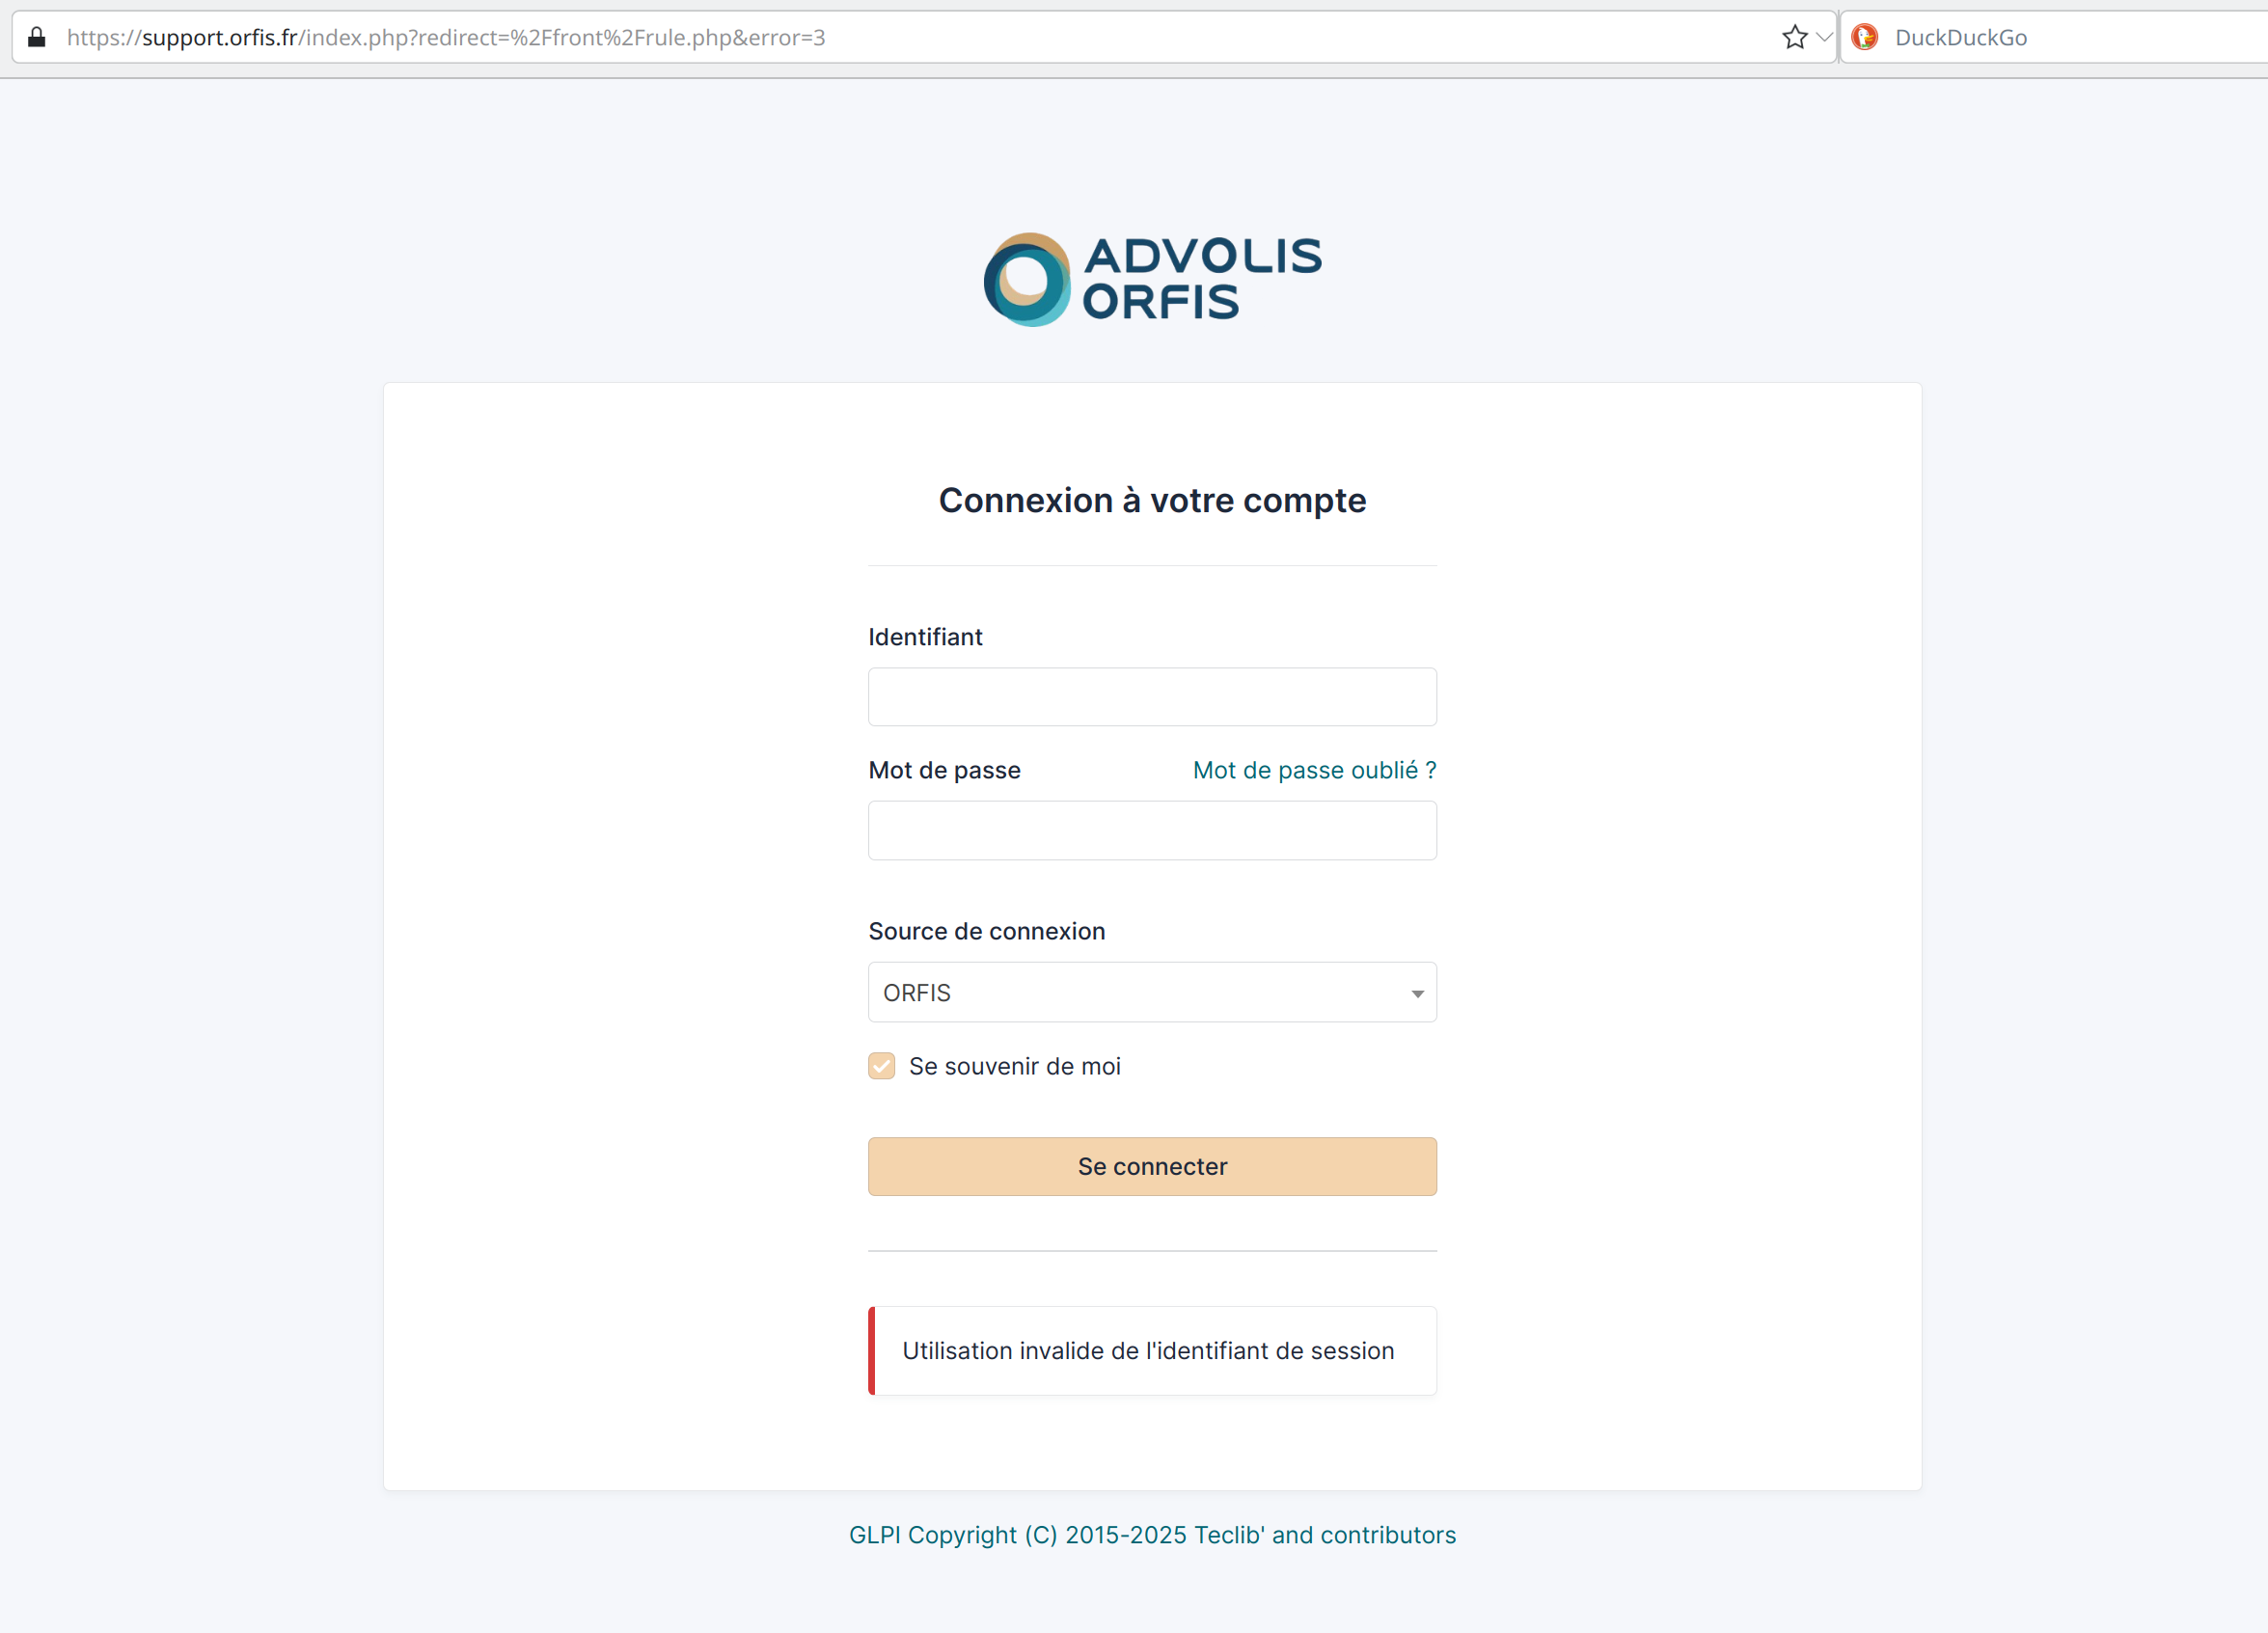
Installation et mise en place de l’outils GLPI

Slide 3
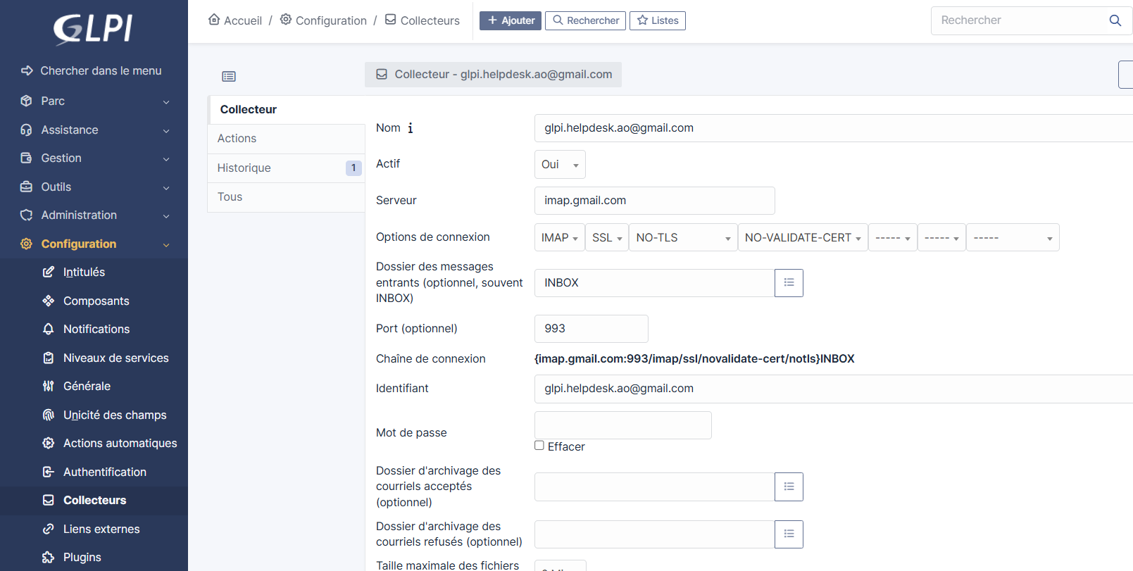
Suivi des demandes par mails (via collecteurs)
→ Mission de stage
→ Facilite l’envoi et le suivi de ticket car l’utilisateur n’a plus besoin de se connecter sur l’interface.
→ Permet de catégoriser les ticket reçu par mails des collaborateurs.

Slide 4
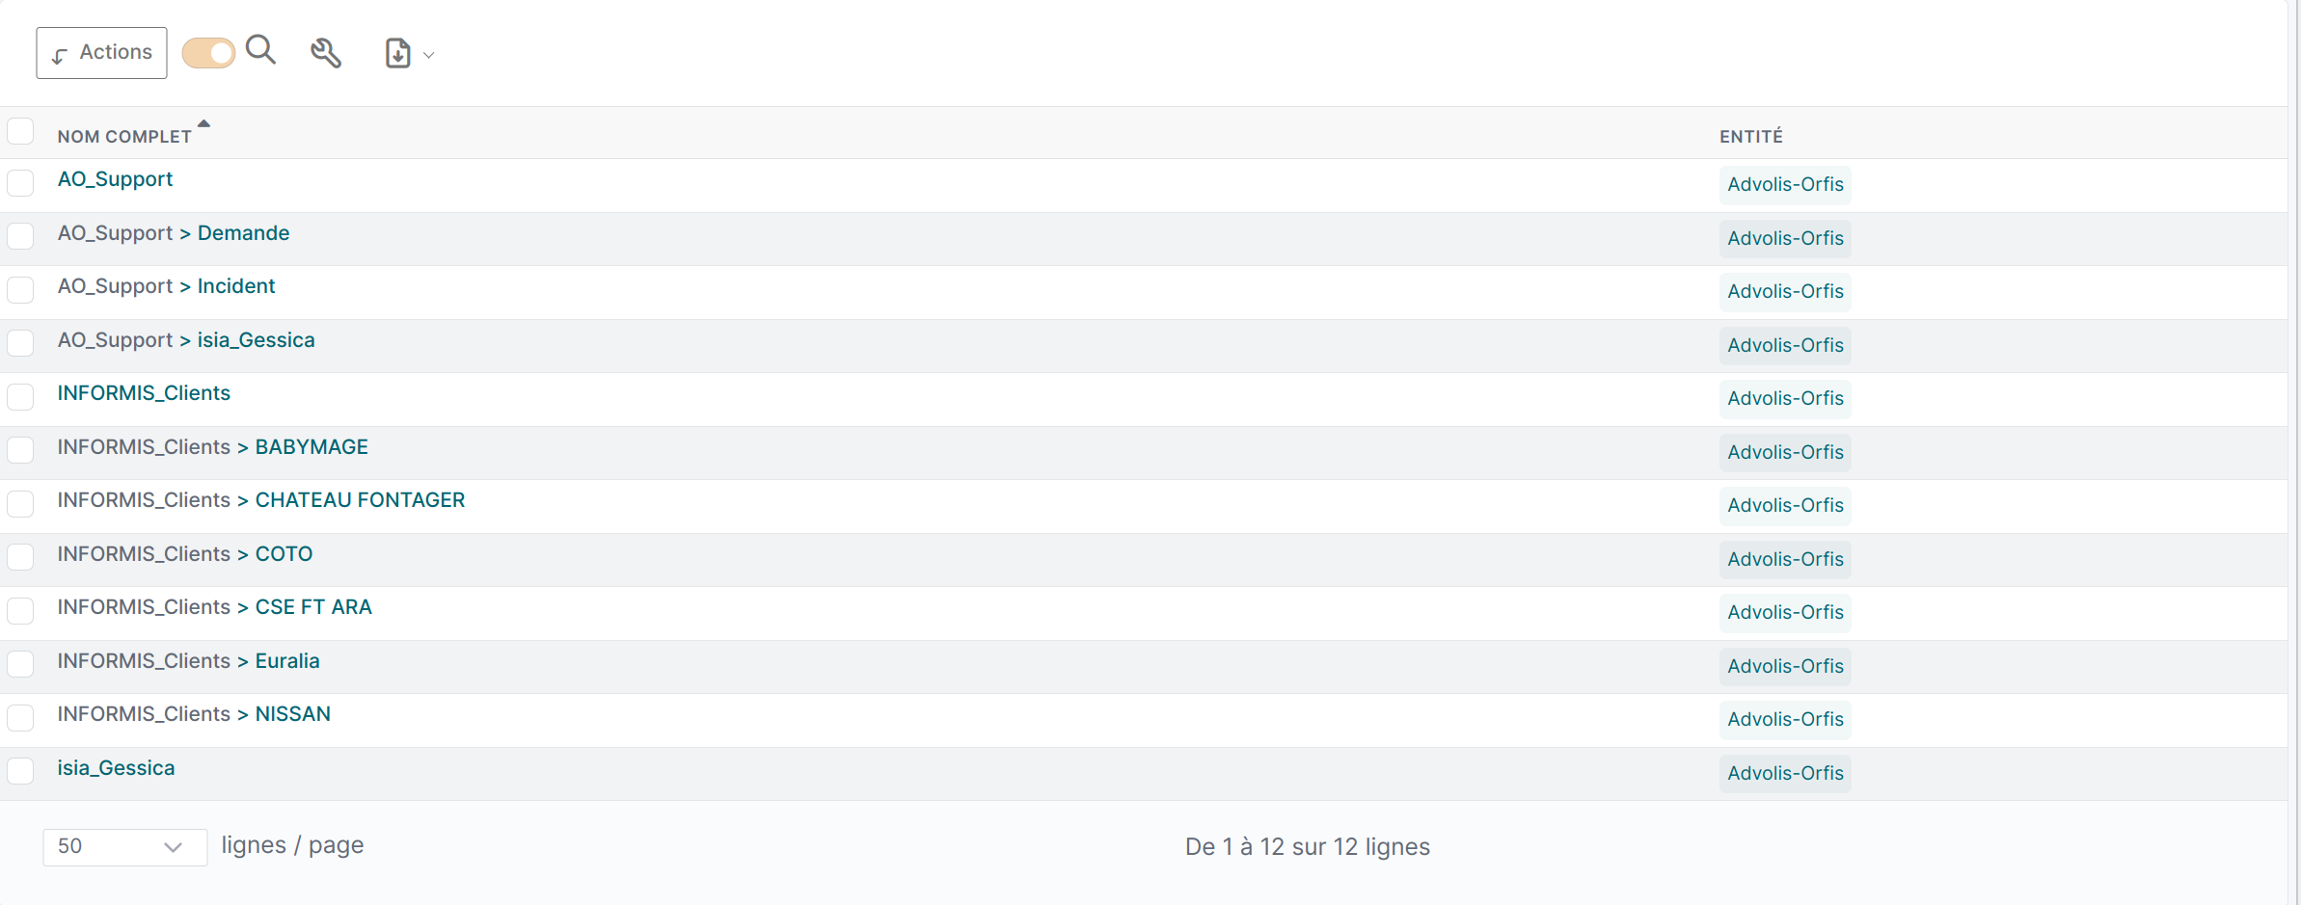
Création d’une infrastructure de catégorie GLPI
→ Mise en place de catégories
→ Traitement du nombre de ticket en fonction des différents clients

Slide 5
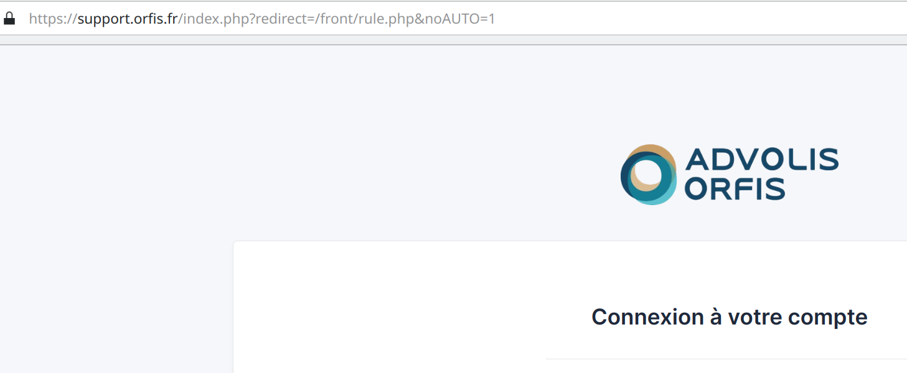
Mise en production de la machine GLPI
→ Mise en production de la machine.
→ Optimisation de la machine et préparation à la production.

Slide 6
Conclusion
→ Mise en place de l’outils GLPI
→ Optimisation et utilisation des éléments de ce dernier permettant de facilité

